Slide 1
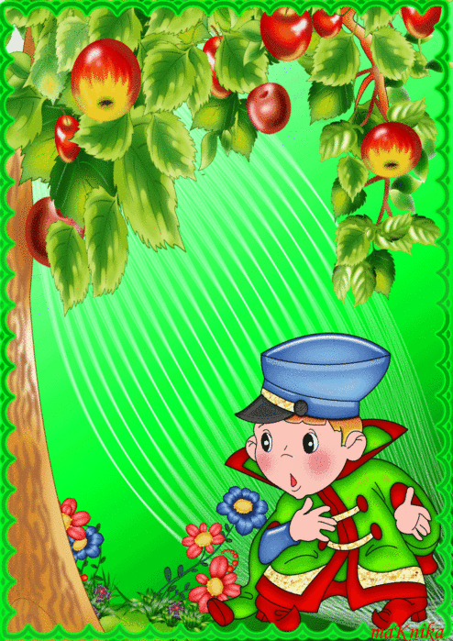
Копилка дидактических игр по математике

Slide 2

Игры с цифрами и числами

Slide 3

« Что изменилось?», « Исправь ошибку»
Цель: способствуют закреплению умения пересчитывать предметы, обозначать их количество соответствующей цифрой.
Несколько групп предметов размещают на доске или фланелеграфе, рядом ставят цифры . Ведущий просит играющих закрыть глаза, а сам меняет местами или убирает из какой-либо группы один предмет, оставляя цифры без изменения, т.е. нарушает соответствие между количеством предметов и цифрой. Дети открывают глаза. Они обнаружили ошибку и исправляют ее разными способами: «восстановлением» цифры, которая будет соответствовать количеству предметов, добавляют или убирают предметы, т. е. изменяют количество предметов в группах. Тот кто работает у доски, сопровождает свои действия объяснением. Если он хорошо справился с заданием (найти и исправить ошибку), то он становится ведущим.
«Чудесный мешочек»
Цель: упражнение детей в счете с помощью различных анализаторов, закрепление представлений о количественных отношениях между числами. В чудесном мешочке находятся: счетный материал, два-три вида мелких игрушек. Ведущий выбирает кого-то из детей водящим и просит отсчитать столько предметов, сколько то услышит ударов молоточка , бубна или столько предметов, сколько кружков на карточке. Дети сидящие за столами, считают количество ударов и показывают соответствующую цифру.
«Сколько»
Цель: упражнение детей в счете.
На доске закрепляется 6-8 карточек с различным количеством предметов. Ведущий говорит: «Сейчас я загадаю загадку. Тот, кто ее отгадает, пересчитает предметы на карточке и покажет цифру. Слушайте загадку. Сидит девица в
темнице, а коса на улице ». Играющие догадавшиеся, что это морковь, пересчитывают сколько морковок нарисовано на карточке, и показывают цифру 4 . Кто быстрее поднял цифру становится ведущим. Вместо загадок можно давать описание предмета. Например: «Это животное ласковое и доброе, оно не разговаривает, но знает свое имя, любит играть с мячом, клубком ниток, пьет молоко и живет вместе с людьми. Кто это? Сосчитайте сколько ».

Slide 4
«Считай - не ошибись! »
Цель: усвоение порядка следования чисел натурального ряда, упражнению в прямом и обратном счете.
В игре используется мяч. Дети располагаются полукругом. Перед началом игры ведущий договаривается, в каком порядке (прямом или обратном) будет считать. Ведущий бросает кому-то из играющих мяч и называет число. Тот, кто поймал мяч, продолжает считать дальше. Игра должна проводится в быстром темпе, и задания повторяются много раз, чтобы дать возможность как большему количеству детей принять в ней участие.
«Какое число рядом»
Цель: упражнять в определении последующего и предыдущего числа к названному.
Содержание. Дети становятся в круг, в центре его - водящий. Он бросает мяч кому-нибудь и говорит любое число. Поймавший мяч называет предыдущее или последующее висло. Если ребенок ошибся, все хором называют это число.
«Живые числа»
Цель: упражнять в счете (прямом и обратном) в пределах 10.
Материал. Карточки с нарисованными на них кружками от 1 до 10.
Содержание. Дети получают карточки. Выбирается водящий. Дети ходят по комнате. По сигналу водящего: «Числа! Встаньте по порядку!»- они строятся в шеренгу, называя свое число. (Один, два, три и т. д.).
Дети меняются карточками. И игра продолжается.
Вариант игры. «Числа» строятся в обратном порядке от 10 до 1, пересчитываются по порядку.

Slide 5


Slide 6

« Художники»
Цель: развитие ориентировки в пространстве, закрепления терминов, определяющих пространственное расположение предметов.
Проводится с группой или подгруппой детей. Роль ведущего выполняет воспитатель. Ведущий предлагает детям нарисовать картину. Все вместе продумывают ее сюжет: город, комната, зоопарк и т. д. Затем каждый рассказывает о задуманном элементе картины, поясняет, где он должен находиться относительно других предметов. Воспитатель заполняет картину предлагаемыми детьми элементами, рисуя ее мелом на доске или фломастером на большом листе бумаги. В центре можно нарисовать избушку ( изображение должно быть большим и узнаваемым ) , вверху, - на крыше дома трубу. Из трубы вверх идет дым . Внизу перед избушкой сидит кот. В задании должны быть использованы слова: вверху, внизу, слева, справа от , за, перед , между, около, рядом и т. д. В этой же группе развивается у детей умение изменять направление во время движения. Этому так же помогают дидактические игры.
« Расскажи про свой узор»
Цель: развитие умения ориентироваться на листе бумаги
У каждого ребенка картинка ( коврик ) с узором . Дети должны рассказывать как располагаются элементы узора: В правом верхнем углу – круг , в левом верхнем углу- квадрат , в левом нижнем углу- прямоугольник , в середине –треугольник.
Можно дать задание рассказать об узоре, который они рисовали на занятии по рисованию. Например, в середине – большой круг, от него отходят лучи, в каждом углу-цветы, вверху и внизу – волнистые линии, справа и слева- по одной волнистой линии с листочками и т. д.
«Что изменилось? »
Цель: активизация умственной деятельности, произвольного внимания, запоминания, припоминания, связной речи.
На столе лежит несколько предметов.
Дети запоминают, как расположены предметы по отношению друг к другу . Затем закрывают глаза, в это время ведущий меняет местами один-два предмета. Открыв глаза дети рассказывают об изменениях , которые произошли ,где предметы стояли раньше и где теперь. Например, заяц стоял справа от кошки , а теперь стоит слева от нее. Или кукла стояла справа от медведя, а теперь стоит впереди медведя.

Slide 7
«Три шага»
Цель: ориентировка в пространстве, умение слушать и выполнять инструкции
Игроки разбиваются на две равные команды, встают друг за другом. Задача каждой команды – полным составом, ровно, строго следуя правилам, как можно быстрее достичь финиша: произносят хором правила: три шага влево, три шага вправо, шаг вперед, один назад и четыре прямо.
«Какой игрушки не стало?»
Цель: закрепить умение ориентироваться в пространстве, счет до 5 (10).
Дети закрывают глаза, ведущий убирает игрушку. Дети открывают глаза и определяют, какой игрушки не стало. Например, не стало мяча, он был третьим справа или вторым слева.
Кто первым назовет. Детям показывают картинку, на которой в ряд изображены разнородные предметы. Договариваются, откуда ведут счет. Ведущий ударяет в молоточек, дети подсчитывают удары и находят игрушку.
«Робот»
Цель: закреплять умение ориентироваться в пространстве, четко формулировать задания.
Число участников - не меньше 6-8 человек. Робот - двигается только по команде и только тогда, когда задание четко сформулировано. Если Робот понял команду, он должен сказать: "Задание понял, выполняю". Когда выполнил, должен не забыть сказать: "Задание выполнил". Если задание сформулировано не четко, Робот должен сказать: "Уточните задание, я задание не понял".
Дети по очереди формулируют различной сложности задания. Педагог следит за ходом игры. На роль Робота ребенок либо назначается, либо вызывается по желанию. Когда Робот выбран, он отходит в сторону или выходит за дверь. Педагог вместе с детьми определяет путь Робота (направление движения и количество шагов, например, не менее 2 и не более 5), темы вопросов. Затем дети прячут какой-либо предмет: игрушку, книги и т.д. Руководя Роботом, дети должны привести Робота к месту, где спрятан предмет.

Slide 8
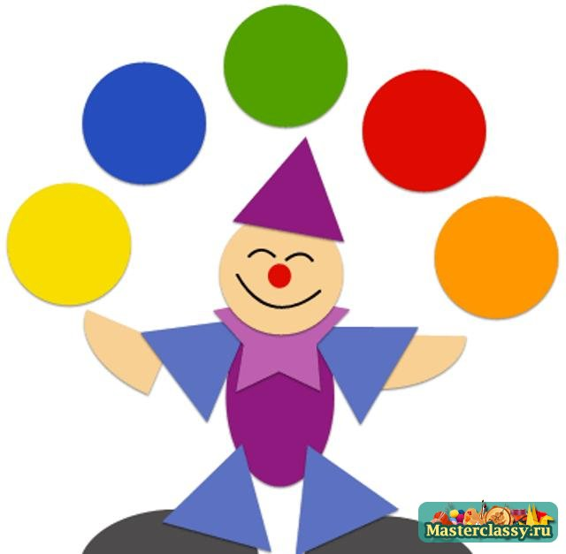
ИГРЫ С ГЕОМЕТРИЧЕСКИМИ ФИГУРАМИ

Slide 9
« Чудесный мешочек»
Цель: развитие умения обследовать геометрическую форму предметов, упражняться в различении форм .
В мешочке находятся предметы разных геометрических фигур. Ребенок обследует их, ощупывает и называет фигуру которую хочет показать. Усложнить задание можно , если ведущий дает задание найти в мешочке какую-то конкретную фигуру. При этом ребенок последовательно обследует несколько фигур, пока не отыщет нужную. Этот вариант задания выполняется медленнее. Поэтому целесообразно, чтобы чудесный мешочек был у каждого ребенка.
«Посмотри вокруг »
Цель: закрепление представления о геометрических фигурах, учит находить предметы определенной формы .
Игра проводится в виде соревнования на личное или командное первенство. В этом случае группа делится на команды. Ведущий ( им может быть воспитатель или ребенок) предлагает назвать предметы круглой, прямоугольной, квадратной, четырехугольной формы, форму предметов , не имеющих углов , и . т.д. За каждый правильный ответ играющий или команда получает фишку, кружок. Правилами предусматривается , что нельзя называть два раза один и тот же предмет. Игра проводится в быстром темпе. В конце игры подводятся итоги, называется победитель, набравший наибольшее количество очков.
«Геометрическая мозаика »
Цель: закрепление у детей знаний о геометрических фигурах , формирование умения преобразовывать их , развитие воображения и творческого мышления,, учить анализировать способ расположения частей, составлять фигуру, ориентироваться на образец.
Организуя игру, воспитатель заботится об объединении детей в одну команду в соответствии с уровнем их умений и навыков. Команды получают задания разной трудности. На составление изображения предмета из геометрических фигур: работа по готовому
расчлененному образцу , работа по нерасчлененному образцу , работа по условиям (собрать фигуру человека – девочка в платье) , работа по собственному замыслу ( просто человека). Каждая команда получает одинаковые наборы геометрических фигур. Дети должны самостоятельно договориться о способах выполнения задания, о порядке работы, выбрать исходный материал. Каждый играющий в команде по очереди участвует в преобразовании геометрической фигуры, добавляя свой элемент, составляя отдельные элементы предмета из нескольких фигур. В заключении игры дети анализируют свои фигуры , находят сходства и различия в решении конструктивного замысла.

Slide 10
«Кто больше увидит?»
Цель: закреплять знание геометрических фигур, развивать наблюдательность.
На доске произвольно расположены геометрические фигуры. Нужно их запомнить, потом назвать.
«Найди такую - же»
Цель: закреплять знание геометрических фигур, развивать наблюдательность.
Оборудование: геометрические фигуры разного цвета и размера.
У детей – карточки с изображениями геометрических фигур. Педагог показывает свою (или перечисляет фигуры). Дети находят такую же карточку у себя.
«Составь фигуру»
Цель: упражнять в составлении геометрических фигур на плоскости стола, анализе и обследовании их зрительно-осязаемым способом.
Оборудование: счётные палочки (15-20 штук), 2 толстые нитки (длина 25-30см).
Задания:
1. Составить квадрат и треугольник маленького размера.
2. Составить маленький и большой квадраты.
3. Составить прямоугольник, верхняя и нижняя стороны которого будут равны 3 палочкам, а левая и правая – 2.
4. Составить из ниток последовательно фигуры: круг и овал, треугольники. Прямоугольники и четырёхугольники.

Slide 11
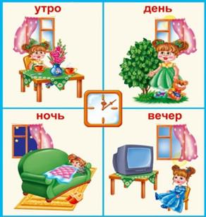
Игры путешествие во времени

Slide 12
«Назови пропущенное слово»
Цель: закреплять знания детей о частях суток, их последовательности, закреплять понятия - вчера, сегодня, завтра.
Дети в кругу. Ведущий начинает фразу и бросает мяч одному из играющих: "Солнышко светит днем, а луна ….". Тот, кто заканчивает фразу, придумывает новую "Утром мы пришли в детский сад, а вернулись …", "Если вчера была пятница, то сегодня …", "Зиму сменяет весна, а весну …" и т.п.
«Светофор»
Цель: закреплять представления детей о временах года.
Педагог говорит, например, "Кончилось лето, наступила весна". Дети поднимают красный круг – сигнал остановки, ошибки исправляются и т.п.
«Кто раньше? Кто позже?»
Цель: закреплять знания детей о временных представлениях: сначала, потом, до, после, раньше, позже.
Инсценировка сказок с использованием иллюстраций "Репка", "Теремок", "Колобок" и др.
«Живая неделя»
Цель: закрепление последовательного называния дней недели
Семь детей у доски построились и пересчитались по порядку. Первый ребенок слева делает шаг вперед и говорит: «Я – понедельник. Какой день следующий? » Выходит второй ребенок и говорит: «Я – понедельник. Какой день следующий?» Выходит второй ребенок и говорит: «Я - вторник. Какой день следующий?» и т.д. Вся группа дает задание «дням недели», загадывает загадки. Они могут быть самые разные: например, назови день, который находится между вторником и четвергом, пятницей и воскресеньем, после четверга, перед понедельником и т. д. Назовите все выходные дни недели. Назови дни недели, в которые люди трудятся. Усложнение игры в том, что играющие могут построиться от любого дня недели, например от вторника до вторника.

Slide 13
«Что дальше?»
Цель: закреплять знания детей о частях су­ток, о деятельности детей в разное время дня.
Дети садятся полукругом. Воспитатель объясняет правила игры: «Помните, мы с вами говорили на занятии, что мы делаем в детском саду в течение всего дня? А сейчас поиграем и узнаем, все ли вы запомнили. Будем рассказывать по порядку о том, что мы делаем, когда приходим в детский сад. Кто ошибется, сядет на последний стул, а мы все передвинемся». Можно ввести игровой момент. Воспитатель поет песенку: «Камешек у меня. Кому дать? Кому дать? Тот и будет отвечать».
Воспитатель говорит: «Мы пришли в детский сад. По­играли на участке. А что было потом?» Передает каме­шек кому-либо из играющих. «Делали гимнастику»,— отвечает ребенок. «А потом?» (Воспитатель кладет ка­мешек перед другим ребенком. И т.д.
Игра продолжается, пока дети не назовут последнее— уход домой.
Примечание. Использовать камешек в подобных иг­рах целесообразно, так как отвечает не тот, кому хочет­ся, а тот, кому достанется камешек. Это заставляет всех детей быть внимательными и готовыми отвечать.
«Что лишнее?»
Цель: помочь детям в овладении качественной характеристикой временных эталонов; формировать умение выделять «кусочки времени» одного звена системы временных эталонов, обосновывая свой выбор в развёрнутом, самостоятельном высказывании.
Игровое действие: ребёнок, правильно выполнивший задание, становится ведущим.
Игровое правило: в перечне временных эталонов должен быть только один лишний «кусочек времени».
Ведущий называет «кусочки времени» какого-либо звена системы временных эталонов, включая один кусочек из другого звена. Задача детей найти лишнее.
Например: ночь, день, апрель, утро, полдень (лишний – апрель, т.к. это месяц, а остальные кусочки – названия частей суток).

